Slide 1
When Segment Anything Model Meet Sound Source Localization.
马俊程，张誉丰，魏昕原，宁钰成

Slide 2
整体思路
一、问题介绍
二、相关工作调研
三、方案
四、实验结果
五、总结

Slide 3
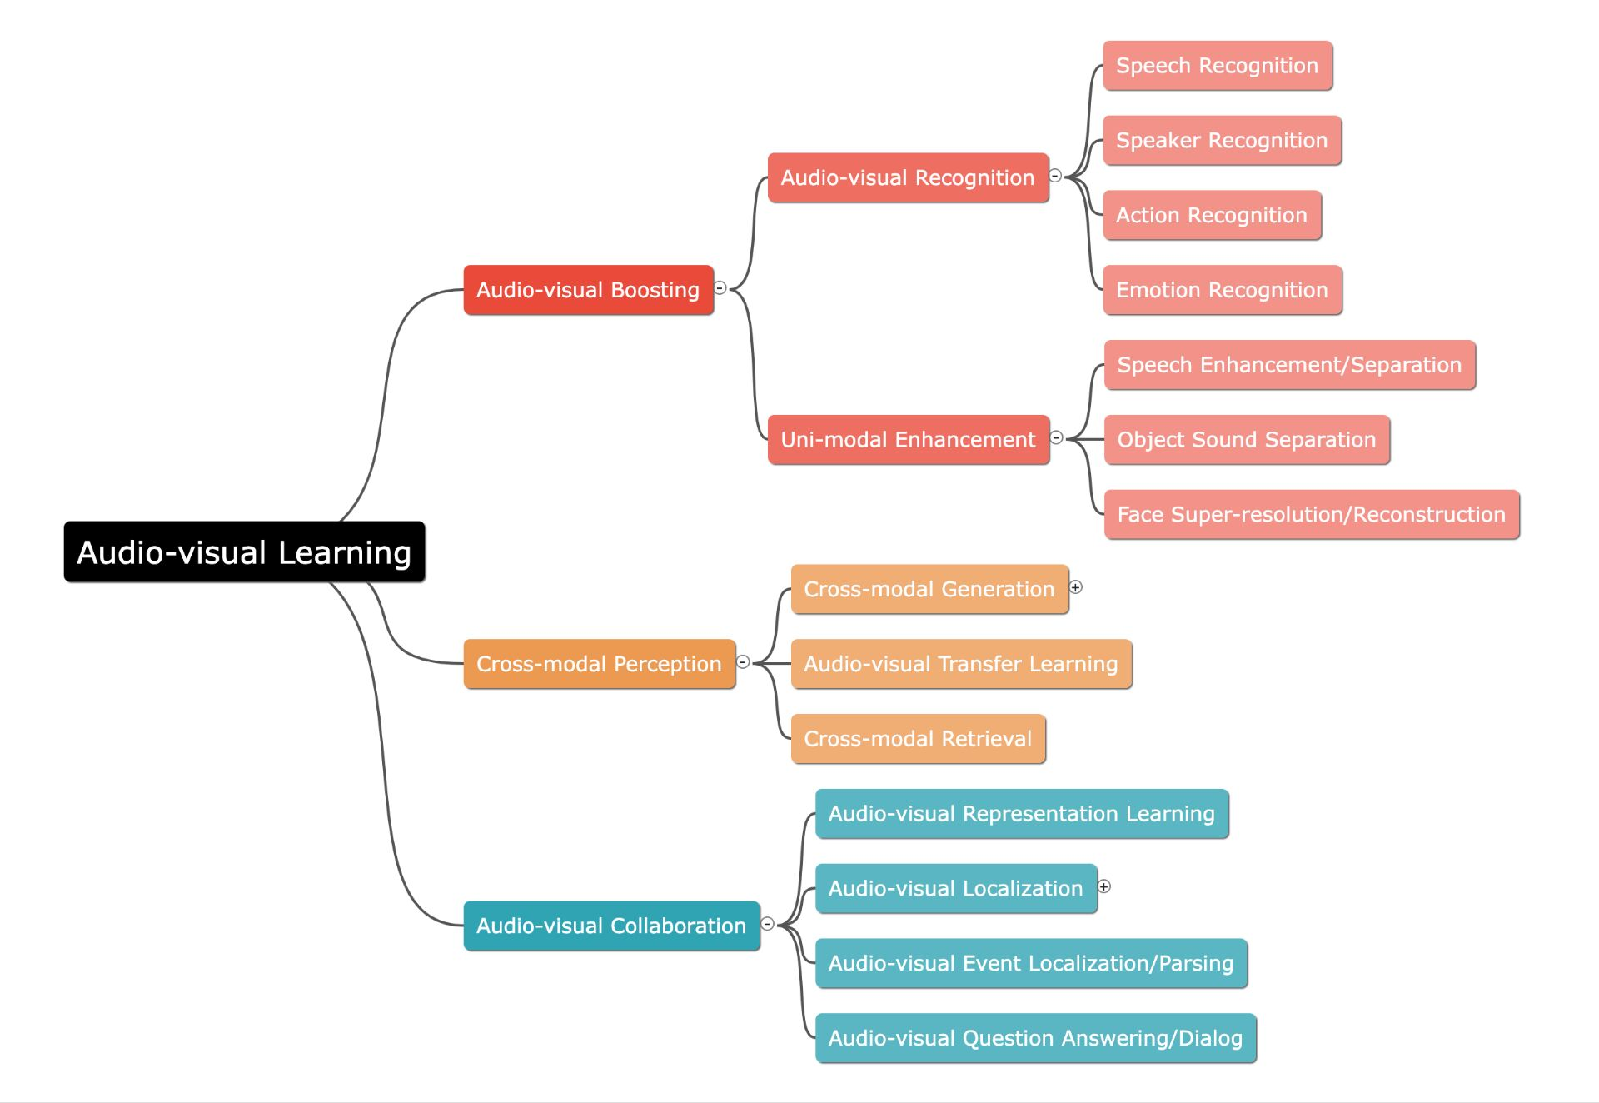
问题介绍—Audio-Visual

Slide 4
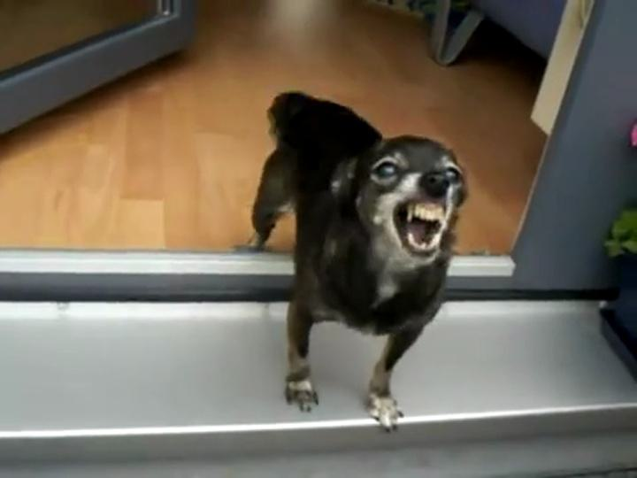
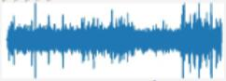
问题介绍—声源定位
无监督
（狗的叫声）

Slide 5

问题介绍—声源分割
有监督
（狗的叫声）

Slide 6
问题介绍—GSAVL
无监督
？
（狗的叫声）

Slide 7
相关工作调研
一、声源定位
二、Segment Anything
三、声源分割

Slide 8
相关工作调研-声源定位
一、Audio-visual Correspondence
二、样本选择
三、解耦图片和语音特征
四、时间维度

Slide 9
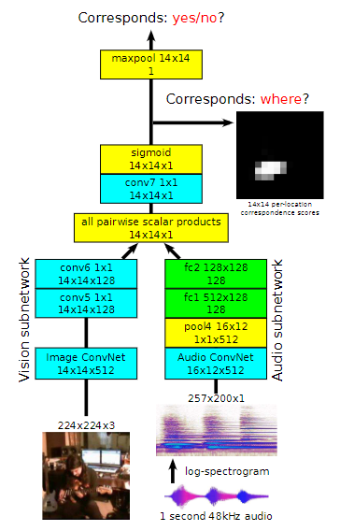
声源定位- Audio-visual Correspondence
2018 ECCV Objects that sound.

Slide 10
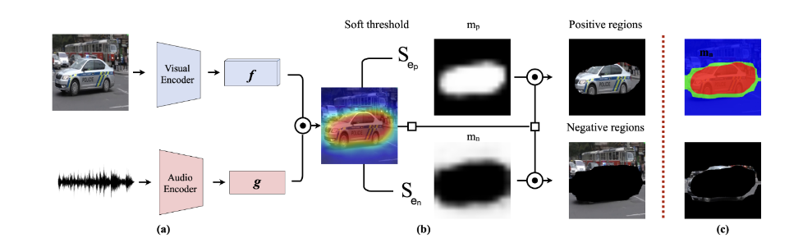
声源定位- 样本选择
2021 CVPR Localizing Visual Sounds the Hard Way

Slide 11
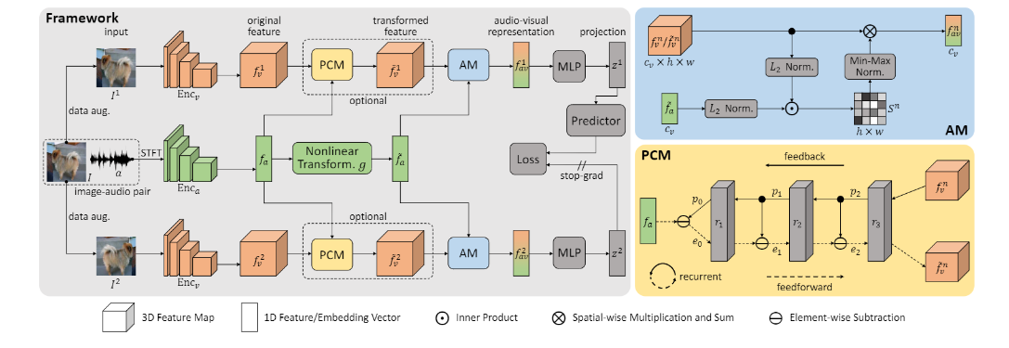
声源定位- 样本选择
2022 CVPR Self-Supervised Predictive Learning: A Negative-Free
Method for Sound Source Localization in Visual Scenes.

Slide 12
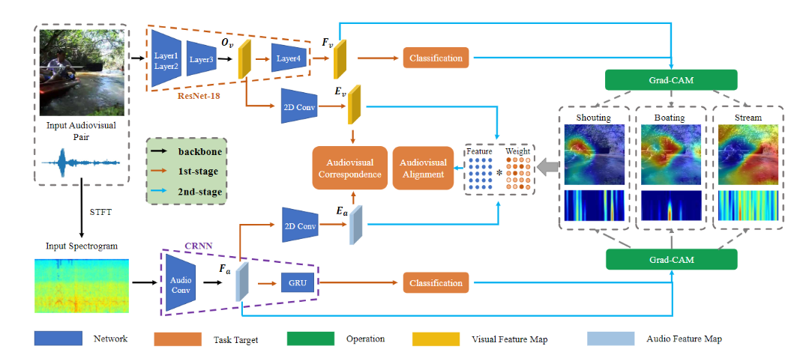
声源定位-解耦图片和语音特征
2020 ECCV Multiple sound sources localization from coarse to fine

Slide 13
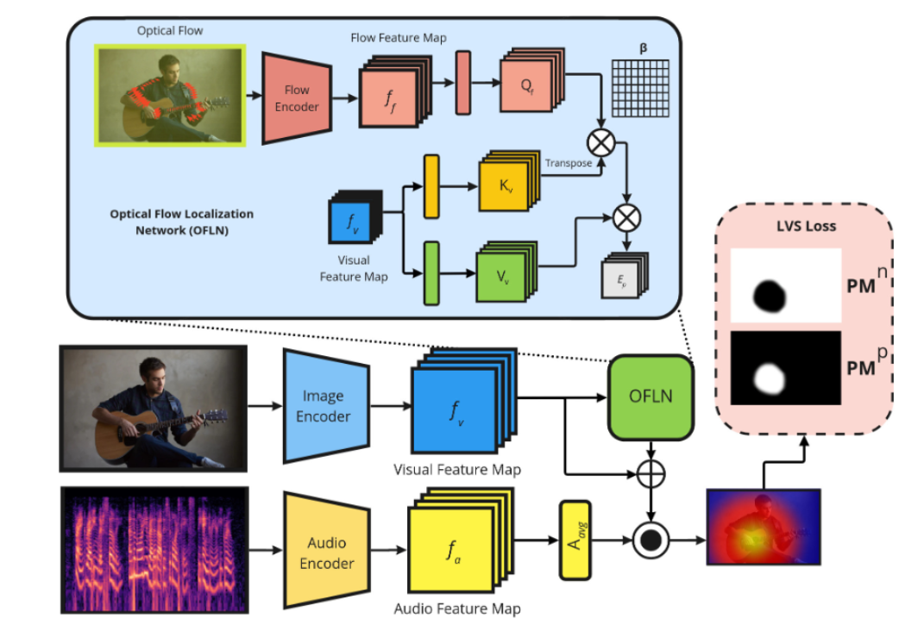
声源定位-时间维度
2023 WACV Hear The Flow: Optical Flow-Based Self-Supervised
Visual Sound Source Localization.

Slide 14
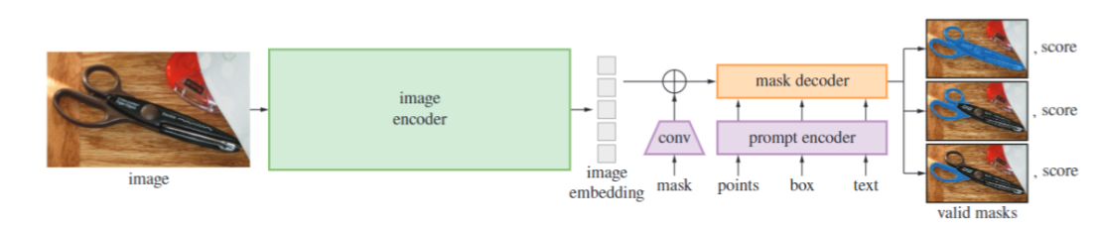
相关工作调研-SAM
Segment Anything

Slide 15
相关工作调研-声源分割
一、解耦音频语义的Mask2Former方法
二、基于SAM的方法

Slide 16
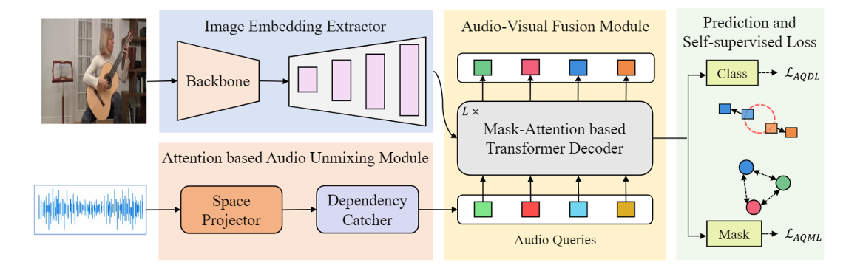
相关工作调研-声源分割
2023.5 Hear to Segment: Unmixing the Audio to Guide the Semantic Segmentation.

Slide 17
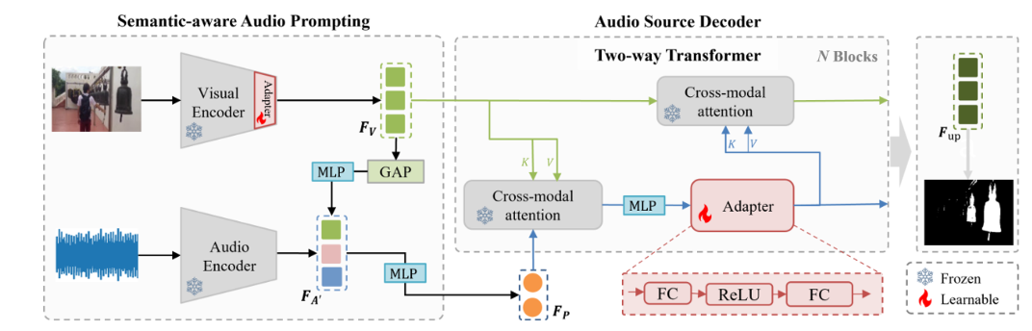
相关工作调研-声源分割
2023.9 Prompting Segmentation with Sound is Generalizable Audio-Visual Source Localizer.

Slide 18
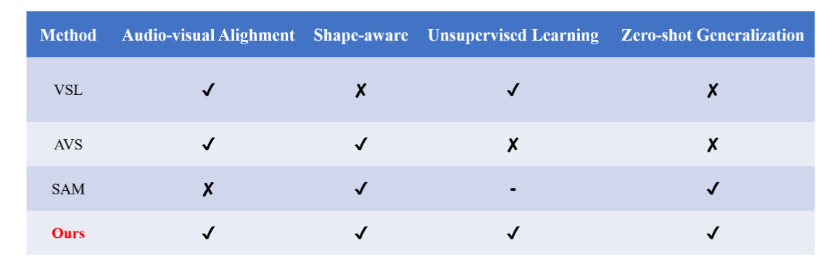
相关工作调研

Slide 19
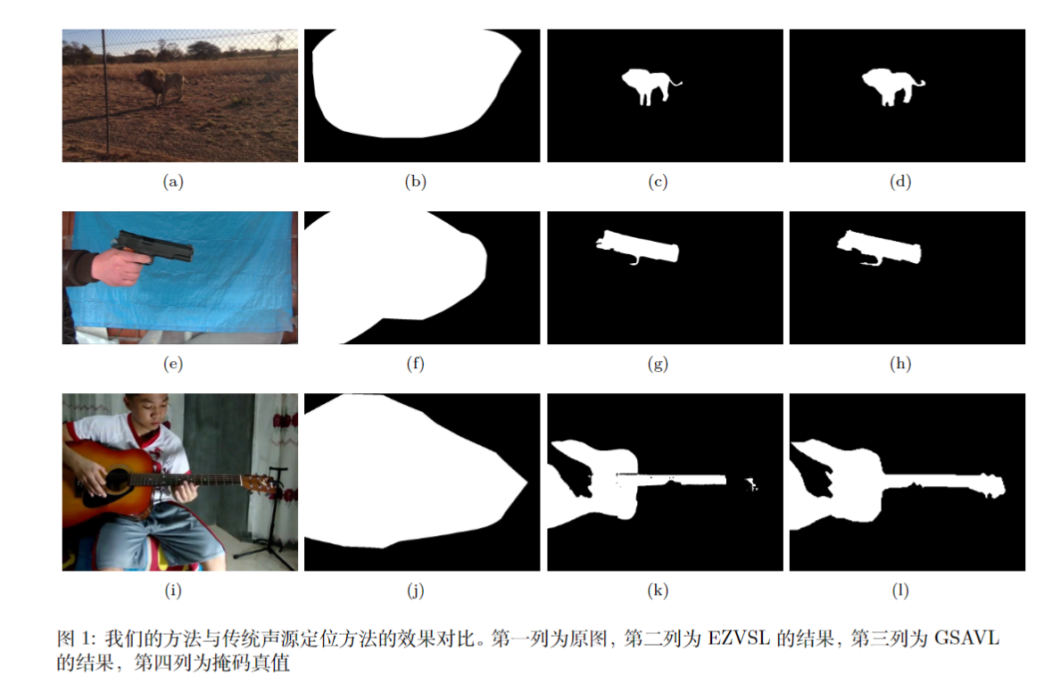
相关工作调研

Slide 20
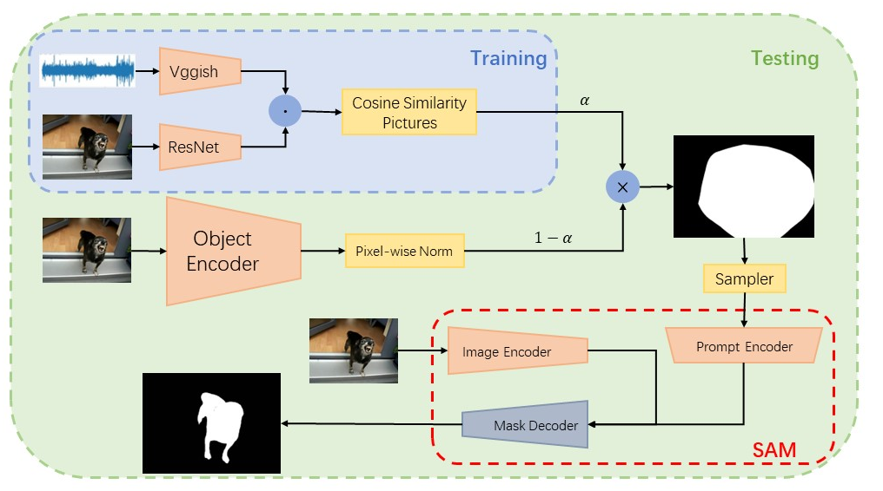
方案
Generalizable Shape-aware Audio-Visual Localization(GSAVL)

Slide 21
方案
贡献1：对现有的声源定位模型进行了改进优化，在 VGGSound数据集上的声源定位精度由 36.67% 提升到 37.23%
贡献2：进一步探索了视觉大模型 SAM 在 audio-visual 领域的潜力，将SAM应用到声源定位任务，提出GSAVL 模型，在无监督设置下实现了像素级声源定位预测，在声源分割数据集 AVSBench 上效果远超传统的声源定位方法，相比 30.22%，GSAVL实现了 48.84% 的定位精度。

Slide 22
方案
Generalizable Shape-aware Audio-Visual Localization(GSAVL)

Slide 23
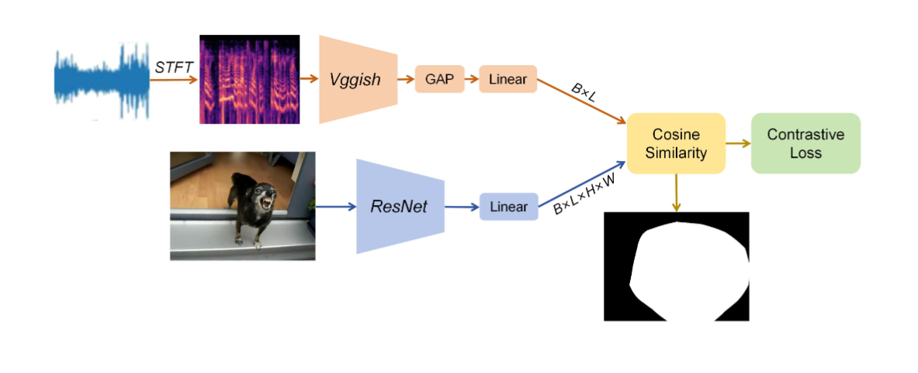
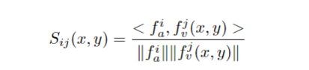
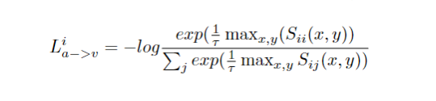
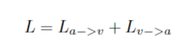
方案-声源定位模型
优化后的声源定位模型

Slide 24
方案-视觉对象定位

Slide 25
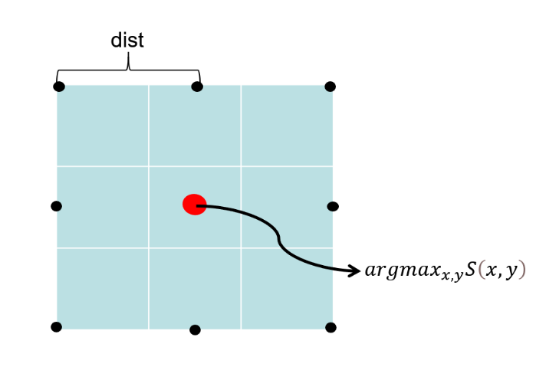
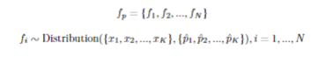
方案-prompt learning
一、朴素采样器
二、网格采样器
三、概率采样器
边界框prompt？

Slide 26
方案
Generalizable Shape-aware Audio-Visual Localization(GSAVL)

Slide 27
实验结果与分析
一、数据集
二、结果对比
三、声源定位模型
四、采样器
五、零样本泛化能力
六、失败尝试

Slide 28
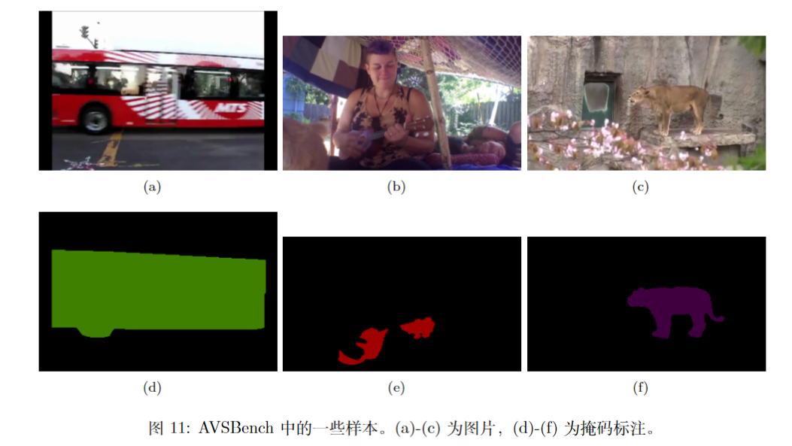
数据集
AVSBench

Slide 29
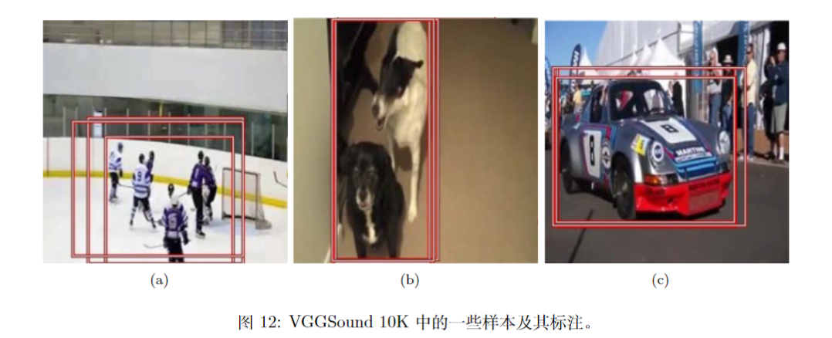
数据集
VGGSound

Slide 30
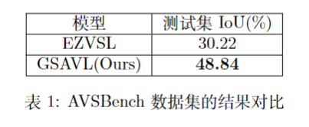
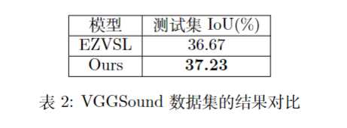
结果对比

Slide 31
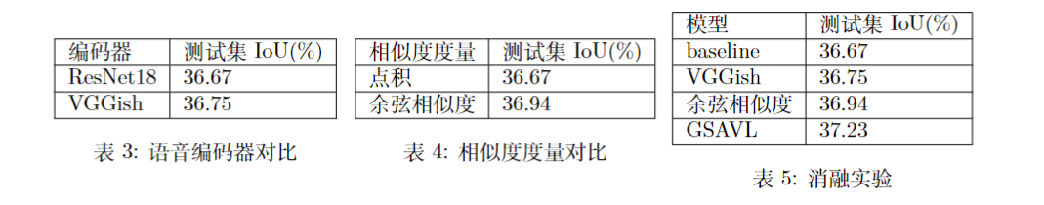
声源定位模型
1.语音编码器的选择
2.相似度衡量的选择
3.消融实验

Slide 32
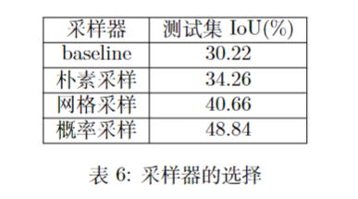
采样器

Slide 33
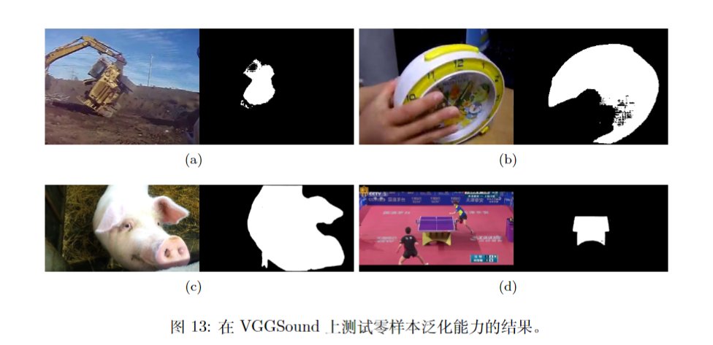
零样本泛化

Slide 34
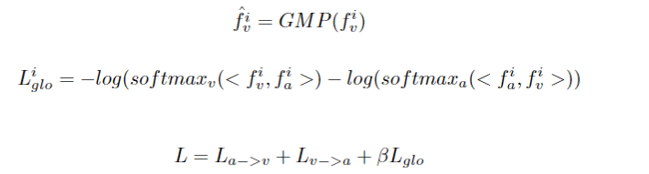
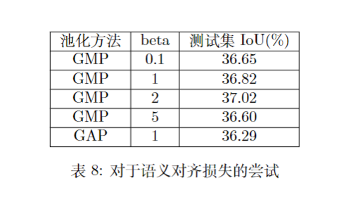
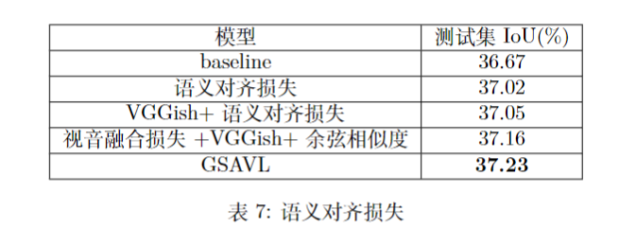
失败尝试-语义对齐损失

Slide 35
总结
一、结果展示
二、现存问题分析
三、总结与展望

Slide 36
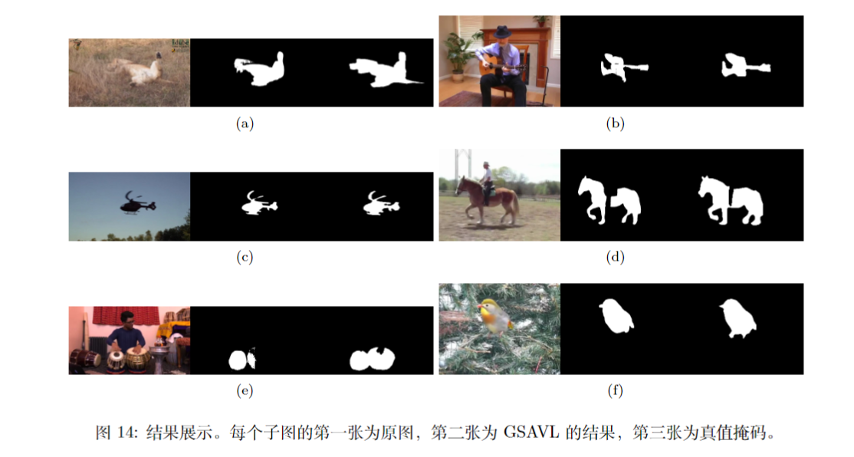
结果展示

Slide 37
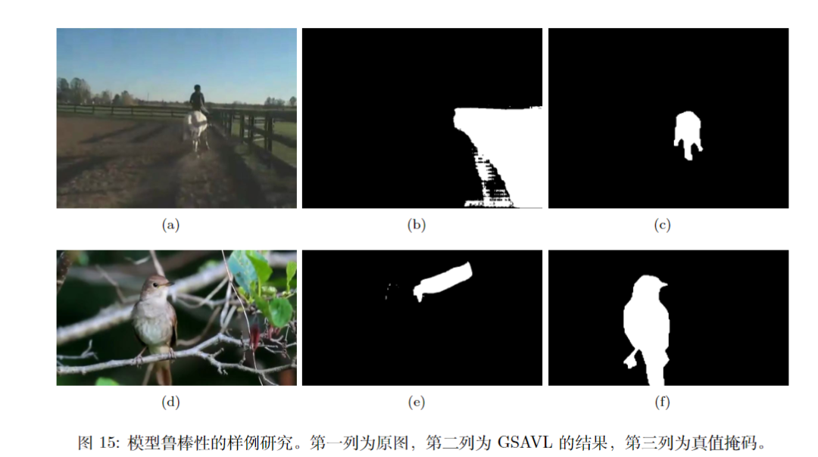
现存问题分析
1.模型鲁棒性

Slide 38
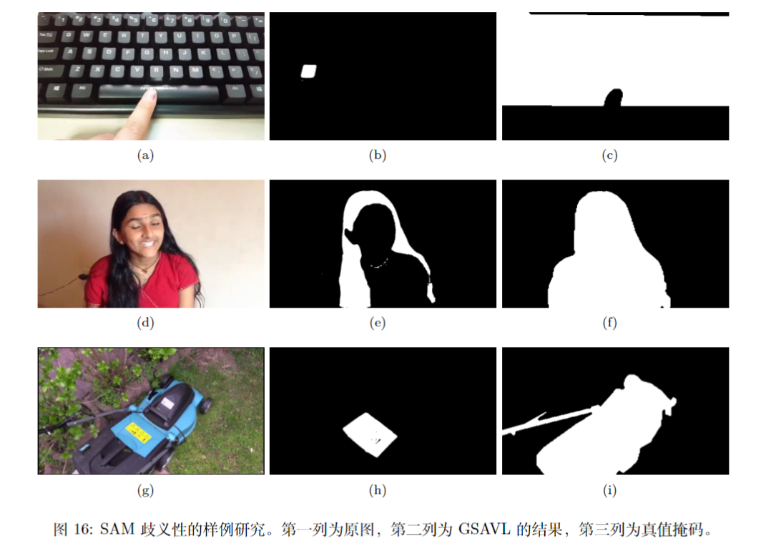
现存问题分析
2. SAM 的歧义性

Slide 39
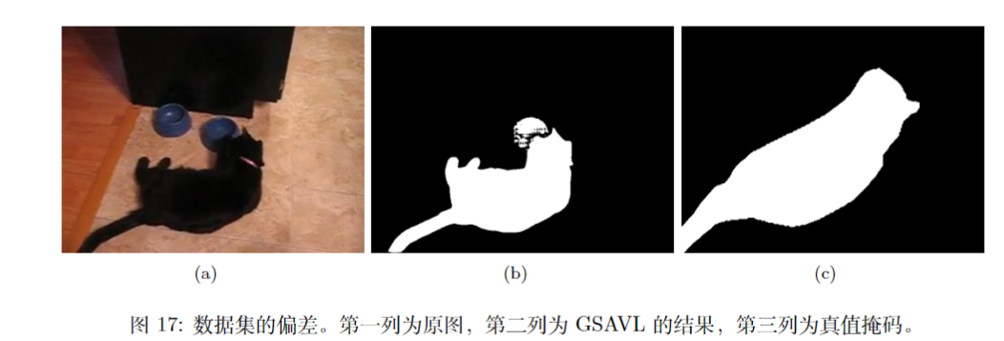
现存问题分析
3.数据集的偏差

Slide 40
总结与展望
i) 将 GSAVL 的 SAM 预测头实现级联结构，迭代细化 SAM 预测结果，使模型鲁棒性进一步增强，降低对定位预测图极值点的依赖。 ii) 进一步改进声源定位基础模型，我们发现，现有模型在自监督训练时很容易过拟合，需要根据验证集精 度人工进行 early stop，尽管 [Mo and Morgado, 2022a] 已经探索了该问题，但尚未很好的解决。 iii)持续关注SAM,LLM,VLM等大模型在Audio-Visual领域（AVS,AVQA等）的应用。

Slide 41
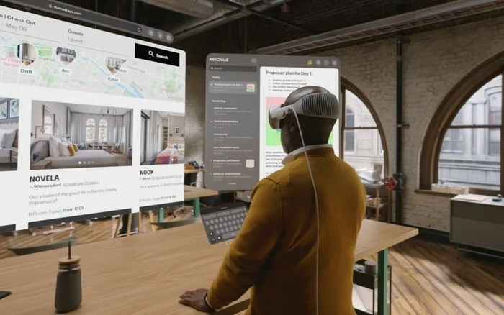
总结与展望
2024年初，APPLE将推出Vision Pro
欢迎大家一起来探索Audio-Visual Learning！

Slide 42


THANKS!

